Slide 1

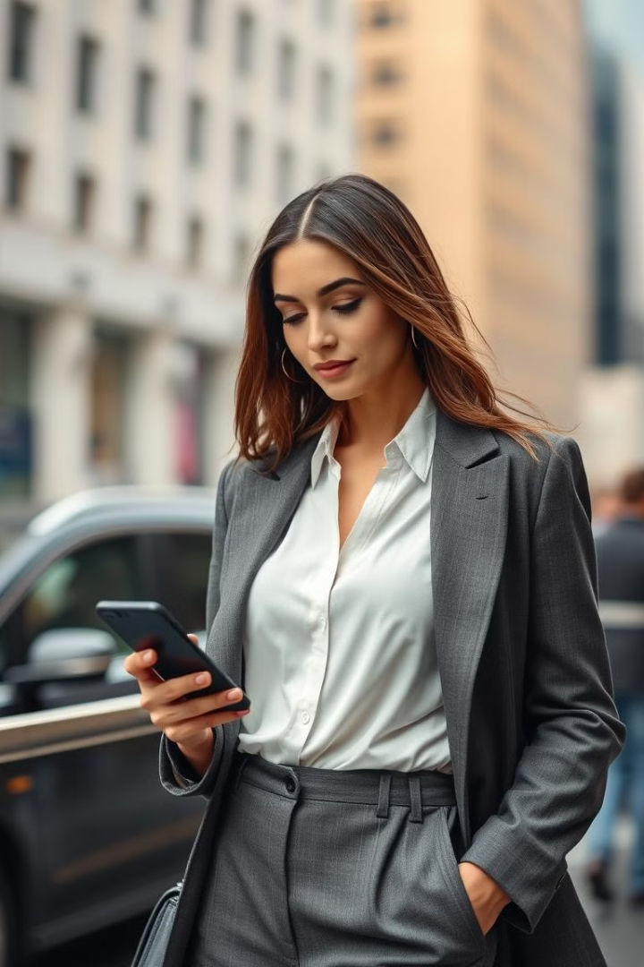
AI-стилист в вашем кармане
AI-стилист — это ваш персональный помощник по стилю, всегда под рукой. Мы поможем вам выглядеть идеально в любой ситуации.
Команда: СоздаWHY
Участники: Михальков Юрий, Георгий Епишин, Антонов Ярослав, Хмырин Алексей, Гоман Кирилл
Контакты: @y_urik(Telegram)

Slide 2
Проблема: Трудности выбора образа
Собираясь на какое то мероприятие бывало ли у вас/вашего партнёра такое что он/она не знает в чем идти?
Трата времени
Стресс и сомнения
Дорогой стилист
Люди тратят много времени на выбор одежды. В среднем это 20 минут в день, или 5 дней в год
45% опрошенных испытывают стресс при выборе одежды. Многие сомневаются в правильности выбора
Персональный стилист - это дорогое удовольствие. Средняя консультация стоит 5000 рублей/час

Slide 3
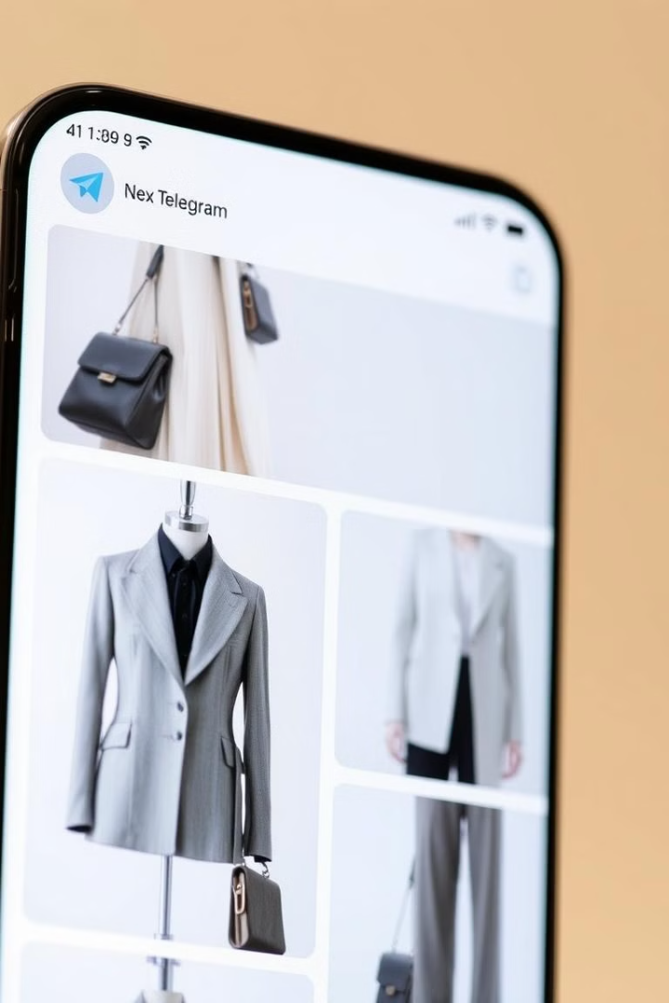
Решение: AI-ассистент в Telegram
1
AI-ассистент
2
Простота использования
Анализирует гардероб, погоду, события и тренды. Предлагает готовые стильные образы
Используется в Telegram, не требует установки
3
Примеры запросов
Что надеть на вечеринку? Какой образ для деловой встречи в +20? Сочетай юбку с гардеробом
Одежда подбирается за вас – легко и стильно

Slide 4




Рынок: Возможности и перспективы
Общий объем рынка (TAM) – $50 млрд
Обслуживаемый рынок (SAM) – $10 млрд
Доступный рынок (SOM) – $2 млрд
Персонализация
Технологии
Растущий спрос на индивидуальный подход
1
2
Развитие AI и машинного обучения
4
3
Онлайн-шопинг
Мобильность
Увеличение популярности покупок в интернете
Пользователи всегда на связи

Slide 5
Монетизация
1
Подписка Premium
2
Партнерские программы
3
Реклама
Мы планируем получать доход за счет подписки, партнерских программ и ненавязчивой рекламы

Slide 6
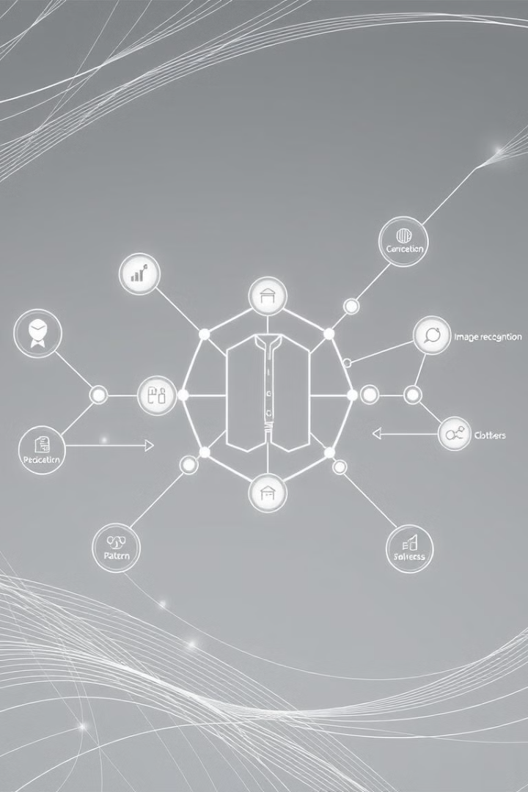




Как это работает: Алгоритм AI-стилиста
Загрузка фото
Пользователь загружает фото одежды
Анализ AI
AI анализирует цвета, фасоны и материалы
Учет данных
Учитываются данные о погоде и личные предпочтения
Генерация образов
Генерируются образы с учетом последних трендов

Slide 7
Конкуренты
Фирмы | Telegram формат | Оцифровывание гардероба | Учёт погоды | Учёт мероприятия | Удобный интерфейс | Анализ гардероба с помощью AI
N2B
Smart Closet
Stylebook
Lookscope
AIstylist

Slide 8
Финансовые прогнозы на 2-3 года

Slide 9
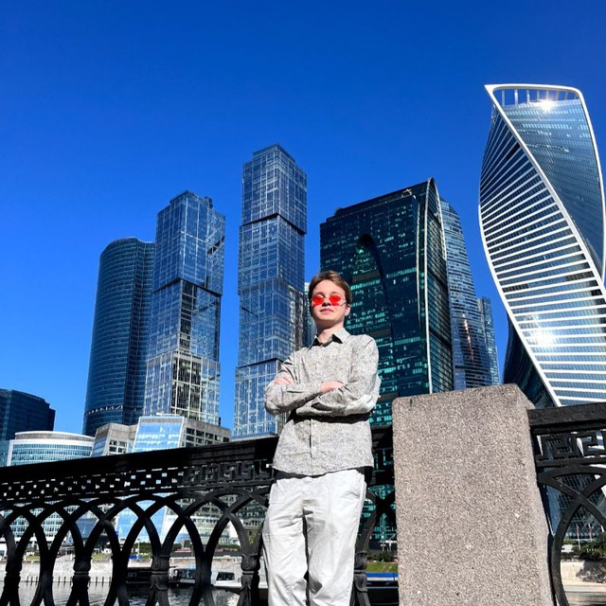
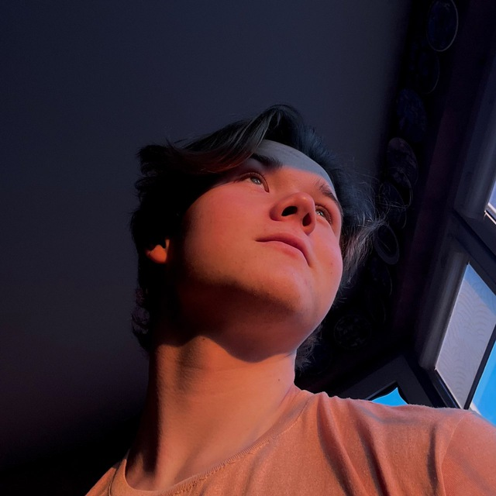
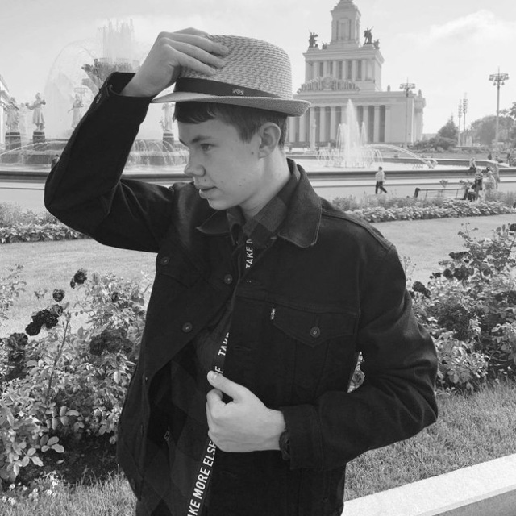
Команда
Хмырин Алнксей
Разработчик/Product/Маркетинг
Михальков Юрий
Teamlead Project manager
Георгий Епишин
Backend / Server
Гоман Кирилл
Product manager/ Frontend
Антонов Ярослов
Developer, System analyst

Slide 10
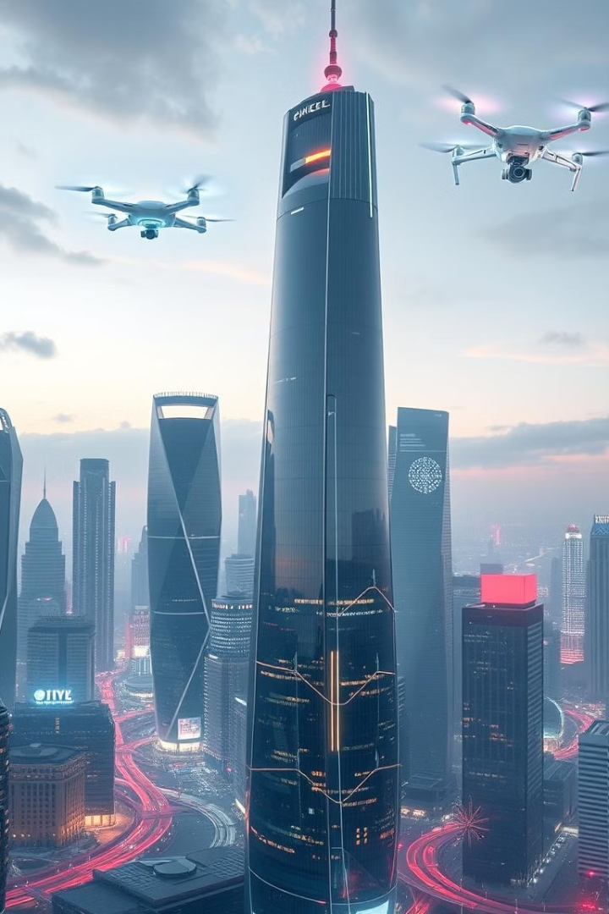
Планы на будущее
1
Привлечение инвестиций
2
Разработка приложения
3
Интеграция с платформами
4
Расширение базы данных
Цель: Стать лидирующим AI-стилистом на рынке России и СНГ.

